Slide 1
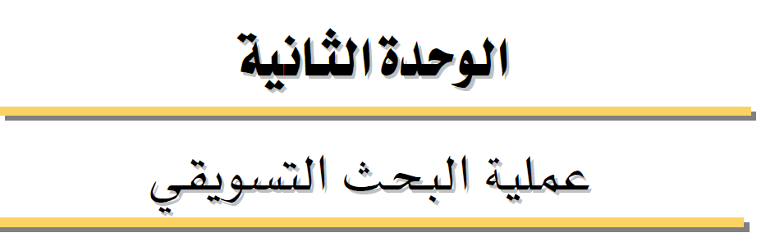

Slide 2
عملية البحث التسويقي
الهدف العام:
التعرف على خطوات عملية البحث التسويقي.
الأهداف التفصيلية:
عندما تكتمل هذه الوحدة يكون المتدرب قادراً وبكفاءة على أن:
1 - يصف كل مرحلة من مراحل عملية البحث التسويقي.
2 - يستطيع أن يحدد المشكلة التسويقية بصياغة السؤال الملائم.
3- يربط منطقياً بين الأسباب والنتائج.
4- يكون الفروض المناسبة للمشكلة التسويقية.

Slide 3
البحث العلمي
هو اتباع أساليب منهجية وفق نظام مرتب ومتسلسل للوصول إلى نتائج حتمية باستخدام البحث والتدقيق والمعالجة، حيث يؤدي إلى إنتاج أو تعديل أو إضافة معلومات وبيانات إلى الحقائق الموجودة والموضوعة عبر دراسات وأبحاث سابقة، ويرتبط البحث بالعلم المتبع لإيجاد قوانين ونظريات لسير الأمور في العالم والتنبؤ بها ضمن متسلسلات ثابتة.

Slide 4
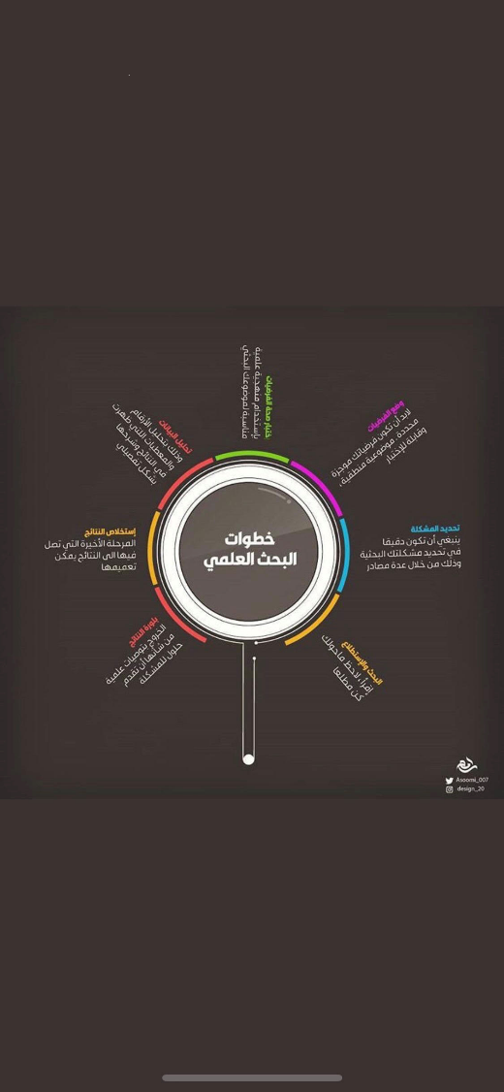

Slide 5
ثانياً- تعريف بحوث التسويق
من وحدة 1:
يُعرف البحث التسويقي بأنه عملية جمع وتسجيل وتحليل البيانات المتعلقة بمشاكل انتقال السلع والخدمات من المنتج إلى المستهلك الأخير أو المشتري الصناعي، وهذا هو التعريف المختصر لبحوث التسويق.
ما هو الفرق بين البحث العلمي و البحث التسويقي؟ ابحثي

Slide 6
مفهوم عملية البحث التسويقي
تعني عملية البحث التسويقي إتباع المنهج العلمي في حل المشكلات التسويقية بغرض تحقيق الأهداف التسويقية، ومنها زيادة المبيعات أو الأرباح أو تخفيض تكاليف التسويق أو المحافظة على العملاء وغيرها.
غير أن البحث العلمي يمر على أية حال بالخطوات التالية:
- مرحلة المشاهدة: فمرحلة المشاهدة هي مرحلة رؤية المشكلة أو أعراضها،
- مرحلة وضع الفروض: مرحلة وضع تخمين أو تصور أسباب المشكلة
- مرحلة اختبار الفروض: مرحلة التحقق من مد صدق التخمين أو التصور

Slide 7
ثانياً- خطوات عملية البحث التسويقي
تمر عملية البحث التسويقي بعدد من الخطوات هي:
تحديد المشكلة.
تحديد أهداف البحث.
تحديد نوع ومصادر البيانات.
تحديد أساليب جمع البيانات.
تصميم نماذج جمع البيانات.
تحديد نوع وحجم العينة.
جمع البيانات.
تحليل البيانات وتفسير النتائج.
كتابة التقرير.

Slide 8

1- تحديد المشكلة

Slide 9
1- تحديد المشكلة
وتعرف المشكلة التسويقية بأنها حدث أو ظاهرة تمثل مخاطر أو تهديدات للمؤسسة قد تمنعها من تحقيق أهدافها.
ينبغي التميز بين المشكلة و بين السبب.
مشكلة انخفاض المبيعات؟
السبب؟؟؟

Slide 10
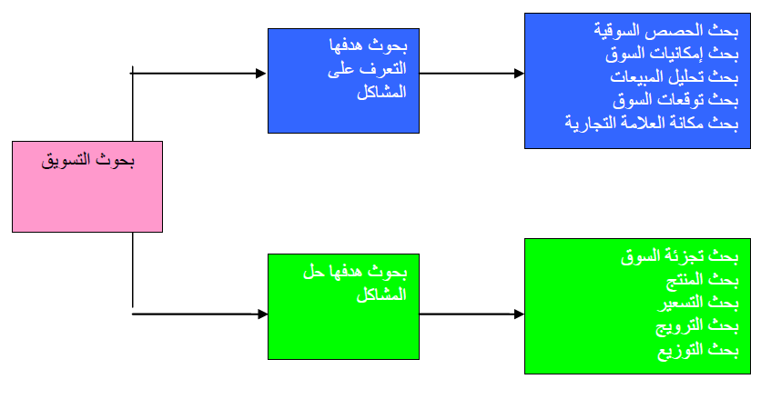
1- تحديد المشكلة
وينبغي التمييز بين نوعين من المشاكل التسويقية فهناك (أ) المشاكل التي تتم دراستها من أجل التعرف عليها و لا تكون بالضرورة بارزة للمؤسسة أو قد تظهر في المستقبل و (ب) المشاكل التي تجابه المؤسسة وتحتاج إلى دراسات متخصصة من أجل الوصول إلى حلول. ويوضح الشكل هذا التصنيف وأمثلة على مواضيعها.

Slide 11
حالة عملية
(تمرين جماعي)
مشكلة انخفاض عدد المشاهدين لقناة تلفزيونية.
توزيع السؤال الاول لمجموعة 1
توزيع السؤال ثالني لمجموعة 2

Slide 12
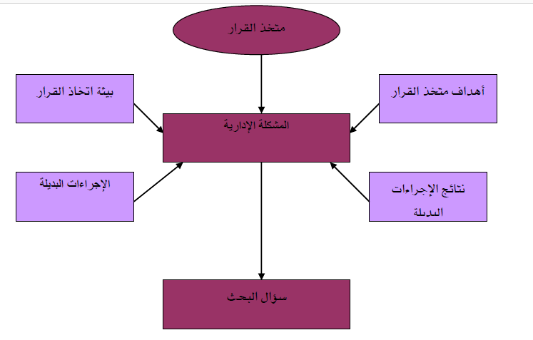
تحديد المشكله
وحين ينشئ الباحث سؤال البحث الأولي لمشكلة البحث لابد له من الأخذ بنظر الاعتبار أن قراراً يمكن أن يتخذ في ضوء نتائج البحث بعد اكتماله ولضمان أن النتائج ستكون قريبة للواقع لابد للباحث من ملاحظة الأمور التالية:
-بيئة اتخاذ القرار
- أهداف متخذ القرار
- الإجراءات والسياسات البديلة للتعامل مع المشكلة
نتائج الإجراءات والسياسات البديلة
ويوضح الشكل العلاقات التبادلية بين تلك العناصر.
عدم الاخذ بتلك العناصر مجتمعة قد يؤدي الى التحيز في البحث.

Slide 13
تحديد المشكلة
هناك بعض الحقائق التي يلزم ملاحظتها في مرحلة تحديد المشكلة:
1- إن البحث التسويقي لا يستطيع تقديم حلول لكل المشاكل التسويقية.
2 - إن هدف البحث التسويقي هو تقليل المخاطر الناجمة من عملية اتخاذ القرارات، أي دراسة حالة عدم التأكد.
3- إن البحث التسويقي لا يعطينا قرارات وليس المطلوب منه اتخاذ قرارات. والتوصيات التي ترد في البحث هي الخطوة الأولى لتمكين الإدارة على اتخاذ قراراتها.
4- إن البحث التسويقي لا يضمن النجاح دائماً، وفي أحسن حالاته يسعى للاقتراب من القرار المناسب.

Slide 14
2- تحديد أهداف البحث
مثلاً من الأهداف التي قد يسعى البحث التسويقي إلى تحقيقها في مشكلة انخفاض المبيعات في أي شركة ما يلي:
- معرفة أسباب انخفاض المبيعات.
- معرفة ترتيب الأسباب في إحداث المشكلة.
- معرفة ما إذا كانت الأسباب التي أدت إلى المشكلة تمثل في حد ذاتها مشكلة كبيرة أم مشكلة صغيرة.
- معرفة المناطق الجغرافية التي انخفضت فيها المبيعات بدرجة أكبر من المناطق الأخرى .
- معرفة الفترات التي انخفضت فيها المبيعات بدرجة أكبر من الفترات الأخرى.
- معرفة العملاء الذين أنهوا تعاملهم مع المؤسسة وأولئك الذي خفضوا مشترياتهم وأولئك الذين لم يخفضوا مشترياتهم منها.

Slide 15
تحديد نوع ومصادر البيانات
3- تحديد نوع مصادر البيانات
يقصد بنوع البيانات في بحوث التسويق ما إذا كانت بيانات عن المنتج أم الأسعار أم التوزيع أم الترويج أم رجال البيع أم العملاء أم المنافسين أم الموردين، وهل هي بيانات اقتصادية أم سياسية أم ثقافية أم اجتماعية. ففي بحوث التسويق لابد من التحديد الدقيق لنوع البيانات.

Slide 16
البيانات
ثانوية
أولية

Slide 17
تحديد نوع ومصادر البيانات
البيانات الثانوية والبيانات الأولية.
أولا: البيانات الثانوية: هي البيانات المتوفرة و المنشورة و الموثوق فيها و التي تكون جاهزة للاستخدام من قبل الباحث.
يمكن جمع هذه البيانات من مصدرين:
أ. المصادر الداخلية: وتعتبر من اهم المصادر التي تزود المؤسسات بالبيانات والمعلومات الضرورية عن الأنشطة التي نفذت بهذه المؤسسات خلال فترة زمنية محددة . ومن أهم المصادر الداخلية للبيانات {السجلات المالية والمحاسبية, التقارير الإدارية والتسويقية, تقارير إدارة الإنتاج والمخازن }.
ب. المصادر الخارجية: تتضمن كافة البيانات المنشورة بواسطة جهات أخرى كالتقارير الحكومية الصادرة من قبل وازارت المالية والاقتصاد والصناعات والتجارة والتخطيط . التي تنشر بالمؤسسات والمجلات المتخصصة ومراكز البحث العلمي المتخصصة .

Slide 18
تحديد نوع ومصادر البيانات
البيانات الثانوية والبيانات الأولية.
ثانياً: البيانات الأولية: هي بيانات يتم جمعها لأول مرة فهي بيانات غير موجودة ( غير جاهزة )و بالتالي لابد من العمل على الحصول عليها بالاساليب المتنوعة
أمثلة الحصول على المعلومات الأولية:
أ. بيانات عن آراء ومواقف المستهلكين نحو الماركات .
ب. بيانات عن عادات التسوق الفرد أو الأسرة من حيث النوعيات وأماكن التسوق والأوقات المفضلة للتسوق .

Slide 19
أهمية البيانات الأولية :
تكمن أهمية البيانات الأولية لأسباب أهمها
لما تعاني منه المنظمات من مشاكل وصعوبات ترتبط بأعمالها وأنشطتها في الأسواق المستهدفة
أن جمع البيانات الأولية يتم غالباً لتحقيق اهداف محددة ترتبط بتحديد الأسباب الكافية وراء المشكلة.
تعتبر درجة المصداقية للبيانات الأولية عالية بالمقارنة مع البيانات الثانوية
تفيد البيانات الأولية في التعرف على استراتيجيات المؤسسات المنافسة
تفيد في إجراء التغييرات اللازمة والطارئة على المزيج التسويقي للمؤسسة حسب حاجات ورغبات المستهلكين الحاليين والمرتقبين.

Slide 20
تحديد نوع ومصادر البيانات
ثانوية
التقارير المنشورة وغير المنشورة.
أولية
المقابلات
الاستبيان
- جهاز الإحصاء والسكان.
- الغرفة التجارية والصناعية.
- الوزارات المعنية.
- الجامعات ومراكز البحوث.
المجلات والكتب والصحف
الملاحظة
التجارب

Slide 21
تحديد أساليب جمع البيانات
4- تحديد أساليب جمع البيانات.
يتم تحديد الأسلوب أو الأساليب الملائمة لجمع البيانات في البحوث التسويقية في ضوء عدة اعتبارات كما يلي:
- أهداف الدراسة.
- نوع البيانات المطلوبة.
- درجة الدقة المطلوبة لجمع البيانات.
- الوقت المخصص لجمع البيانات.
مدى أهمية الالتزام بالعينة وخصائصها.
ويتم جمع البيانات بوسائل مختلفة هي:
الاستبيانات Questionnaires
المقابلات الشخصية Interviews
الملاحظات Observations
التجارب Experiments

Slide 22
5- تصميم نماذج جمع البيانات
1- الاستبيان قائمة بالأسئلة المراد الحصول علي اجابات عنها
2- المقابلات الشخصية وضع اجابات في نماذج او تسجيلها على شرائط الكترونية.
3- الملاحظات تفريغ البيانات من عملية الملاحظة في نماذج تهدف لهذا الغرض
4- التجارب التسويقية تسجيل نتائجهم في نموذج يتم تجهيزه لهذا الغرض

Slide 23
تحديد نوع وحجم العينة
6- تحديد نوع وحجم العينة.
يتم اختيار العينة من مجتمع البحث. حيث يعرف مجتمع البحث بأنه جميع المفردات (العملاء والموزعين، . . الخ) التي تتوفر فيها الخصائص المطلوب دراستها.. وتعرف العينة بأنها جزء من المجتمع.
(الوقت و الجهد و التكلفة و الامكانية)

Slide 24
جمع البيانات
7- جمع البيانات:
يقصد بجمع البيانات القيام بتنفيذ الأعمال الميدانية للبحث التسويقي.
وتستخدم في بعض الشركات ما يعرف بنظام الاستخبارات التسويقية
Intelligence Marketing
للحصول على البيانات والمعلومات التي لا تستطيع الحصول عليها بالطرق العادية،
(الاخلاقيات)

Slide 25
تحليل البيانات وتفسير النتائج
8- تحليل البيانات وتفسير النتائج :
وهي مرحلة خطيرة نظراً لأنه بناء على عملية تحليل البيانات يتم تفسير النتائج وبناء على تفسير النتائج يتم وضع التوصيات التي يمكن أن تساهم في ترشيد اتخاذ القرارات التسويقية. وفي مرحلة التحليل والتفسير يستخدم القائمون بالبحث أساليب إحصائية بسيطة أو متقدمة حسب مدى البساطة أو التعقيد في المشكلة.

Slide 26
كتابة التقرير
9- كتابة التقرير :
التقرير هو ملخص البحث التسويقي ويحتوي في الأساس على مقدمة البحث ومشكلة البحث ونتائج البحث وتوصياته، ويقدم عادة مكتوباً في مجلد على غلافة عنوان البحث وتاريخه والجهة التي قامت به.

Slide 27

كيفية صياغة سؤال مشكلة البحث

Slide 28
https://surview.ae/ar/
عنوان لتحضير استبيان سيرفاي فيو
https://gsuite.google.com/intl/ar/products/forms/
عنوان لتحضير استبيانات جوجل
https://www.google.com/intl/ar_sa/forms/about/
انشاء نماذج جميلة في جوجل

Slide 29
واجب
اطبعي أمثلة على تقرير لمشكلة تسويقية.
علقي عليها بما لا يقل 5 اسطر بمدى التزام التقرير في الخطوات السابقة.

